Slide 1
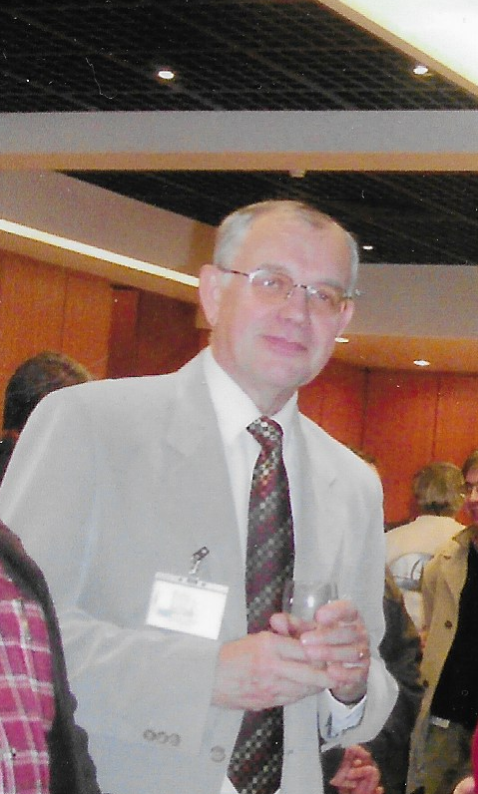
Les 25 ans
de la Division Accélérateurs
Une nouvelle Division de spécialité
à la SFP :
Historique de l’Interdivision
« Physique des Accélérateurs et Techniques Associées »
Auteur : S. Joly – présenté par V. Le Flanchec

Slide 2

Introduction : Le 3 juin 1993 : une journée fondatrice
Premier chantier : Structurer la nouvelle Division de la SFP
Deuxième chantier : Organiser les Journées Accélérateurs
Les Journées de 1995 à 2009 :
1995, 1996, 1998, 2000,
2001, 2003, 2005, 2007, 2009
Conclusion

Slide 3
Introduction : Le 3 juin 1993 : une journée fondatrice
- Introduction, Robert DAUTRAY, Directeur Scientifique du CEA
- Les activités du CESTA, Marc LAUNOIS, Directeur du CESTA
- LELIA et AIRIX, les accélérateurs à induction du CESTA, Jacques LAUNSPACH, DAM/CESTA
- Application du laser à électrons libres du CESTA au projet CLIC, Jacques GARDELLE, CESTA
- Accélération d’ions radioactifs, André CHABERT, GANIL
- Les cavités supraconductrices pour électrons, Bernard AUNE, DSM/DAPNIA
- Le projet ELFE pour la physique nucléaire, Michel PROME, DSM
- Le projet SOLEIL, Marie-Paule LEVEL, LURE
Visite du CESTA
- Les accélérateurs de forte puissance, Michel PROME, DSM
- ELSA, le laser à électrons libres de Bruyères-le-Châtel, Serge JOLY, DAM/Bruyères
- Table ronde sur les systèmes de contrôle pour accélérateurs
- Formation aux techniques d’accélérateurs
- Amélioration des échanges d’informations au sein du CEA.
Dès 1994 deux gros chantiers :
la création d’une Division dans le cadre de la SFP
l’organisation de réunions autour du thème des accélérateurs, ce que l’on appellera les Journées Accélérateurs.

Slide 4
Premier chantier : Structurer la nouvelle Division de la SFP
Questions clés :
Division ou Interdivision ?
Accélérateurs ou Physique des Accélérateurs ?
Techniques ou Technologies Associées ?

Slide 5
Premier chantier : Structurer la nouvelle Division de la SFP
Questions clés :
Division ou Interdivision ?
Accélérateurs ou Physique des Accélérateurs ?
Techniques ou Technologies Associées ?
Interdivision « Physique des Accélérateurs et Techniques Associées ».

Slide 6
Premier chantier : Structurer la nouvelle Division de la SFP
En 1995 : Questions clés :
Division ou Interdivision ?
Accélérateurs ou Physique des Accélérateurs ?
Techniques ou Technologies Associées ?
Interdivision « Physique des Accélérateurs et Techniques Associées ».
20 années ont passé…
Division Accélérateurs
En fin de compte … c’est plus simple !... Et c’est très bien !

Slide 7
Premier chantier : Structurer la nouvelle Division de la SFP
Septembre 1999 : Les premiers statuts
L’Interdivision PATA, rassemble les membres de la SFP qui oeuvrent dans le domaine des accélérateurs, des anneaux de stockage et autres dispositifs du même type pour la recherche scientifique fondamentale, appliquée, industrielle et médicale.
Les activités de l’Interdivision ont pour but de promouvoir les compétences au plus haut niveau, l’information et les contacts entre spécialistes, les collaborations , la Recherche et le Développement
Pour atteindre ces objectifs, l’Interdivision participe aux enseignements, établit des liens avec les Laboratoires spécialisés, avec l’Industrie, avec les Institutions internationales.

Slide 8
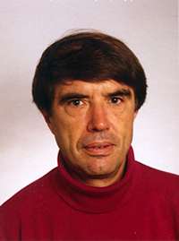
Premier chantier : Structurer la nouvelle Division de la SFP
Les Journées
Les Journées Accélérateurs de l’Interdivision se tiennent tous les deux ans.
Revue au niveau national de l’activité en physique des accélérateurs ainsi que des progrès technologiques dans les techniques associées.
Le Prix
Depuis 1998, le Comité d’Organisation décerne un Prix, le Prix de l’Interdivision Accélérateurs
A partir de 2003, ce Prix deviendra le Prix Jean-Louis LACLARE, en l’honneur de notre regretté collègue décédé en avril de cette année-là.
Marie-Emmanuelle lui a rendu, au nom de toute la Communauté, un vibrant hommage lors des Journées, à Porquerolles

Slide 9
Premier chantier : Structurer la nouvelle Division de la SFP
Un historique des premiers Bureaux exécutifs :
Période Président Vice-Président Secrétaire Trésorier
1995 -1997 M. OLIVIER J. LE DUFF (M-C.LEPROUST) S. JOLY
1998- 2000 J-L. LACLARE J. LE DUFF (A-M. GAURIOT) S. JOLY
2001- 2003 M-E. COUPRIE A. MOSNIER M. LIEUVIN S. JOLY
2004-2006 S. JOLY J-M. ORTEGA A. DAEL F. KIRCHER
2007- 2009 J-M. ORTEGA B. CROS M. BAYLAC F. KIRCHER

Slide 10
Deuxième chantier : Organiser les Journées Accélérateurs
Les questions clés :
- Durée ?
- Période de l’année ?
- Lieu ?

Slide 11
Deuxième chantier : Organiser les Journées Accélérateurs
Les questions clés :
- Durée ? 2,5 jours
- Période de l’année ? Début octobre
- Lieu ? Roscoff – un passage à Porquerolles

Slide 12
Les Journées de 1995 à 2009
Pour chaque édition :
  Quelques points clés
  Les nouveautés
  Quelques photos souvenirs

Slide 13
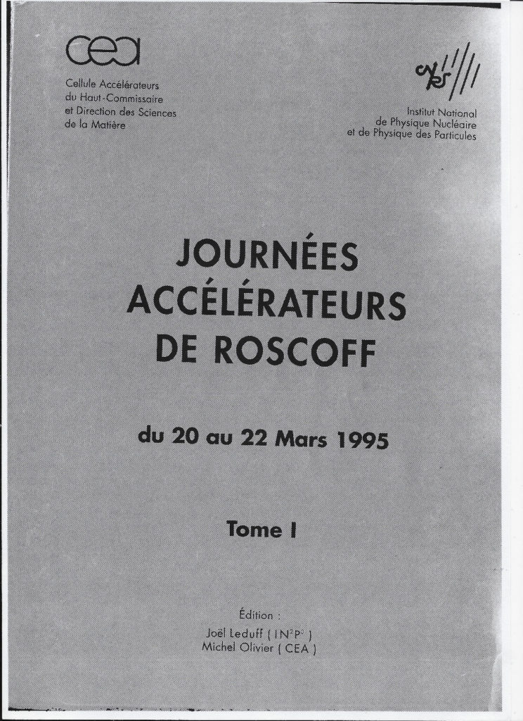
Roscoff 1995
Les premières Journées Accélérateurs ont été organisées par la Cellule Accélérateurs du HC/CEA et par l’IN2P3.
Elles ont été suivies par 45 personnes, 25 du CEA et 20 de l’IN2P3 et fait l’objet de 27 présentations orales

Slide 14
Roscoff 1995
Lundi
8H30 Introduction aux Journées, Michel Olivier (CEA/DSM)
8H45-11H45 Session sur les accélérateurs pour faisceaux intenses
11H45-12H30 Débat – Animateur : M. Olivier
14H00-16H45 LHC
16H45-17H45 Débat – Animateurs : Jean Haïssinski (CEA) et François Dupont (IN2P3)
Mardi
9H00-12H30 Session : Linacs à cavités supraconductrices
14H00-15H30 Débat – Animateur : Michel Promé (CEA)
16H00-17H30 Session : Autres activités Accélérateurs
Mercredi
8H30-12H30 Session : Autres activités Accélérateurs
12H30-13H00 Conclusions des Journées, Joël Le Duff (IN2P3)
Rendez-vous pris pour… 1996 !!!

Slide 15
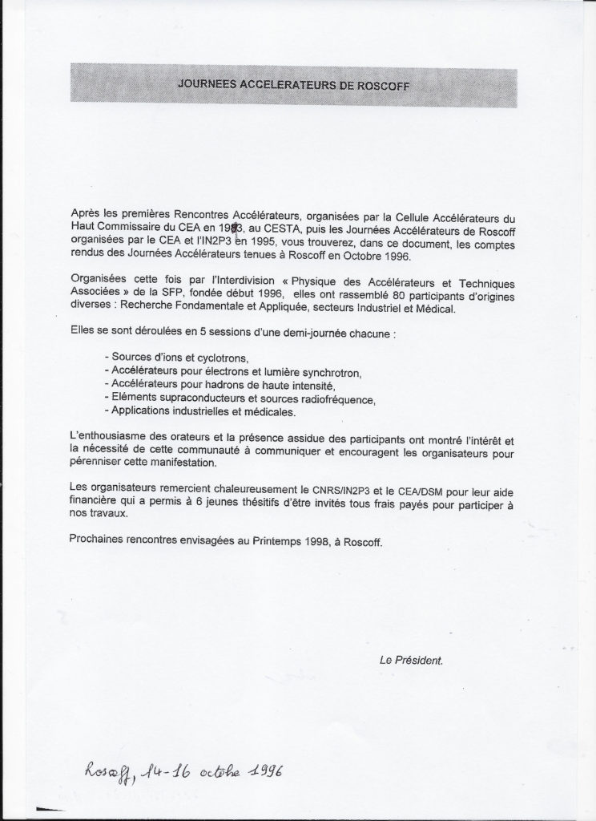
Roscoff 1996
Elles ont rassemblé 77 participants avec la répartition suivante :
32 du CEA,
27 du CNRS et de l’IN2P3,
10 Industriels,
6 Thésitifs et 2 de l’Université, c’est-à-dire des représentants de la Recherche fondamentale, de la Recherche appliquée, du secteur Industriel et du secteur Médical.
Il y a eu 38 présentations orales
Rendez-vous pris en 1998 !!!

Slide 16
Roscoff 1998
Les troisièmes Journées Accélérateurs ont réuni 84 participants du CEA, du CNRS, du CERN, de l’ESRF ainsi que des Industriels autour des trois thématiques principales que sont : les cavités supra et les collisionneurs linéaires, les faisceaux de protons de haute intensité et les sources de lumière synchrotron.
Ces sujets ont donné lieu à 41 présentations orales qui ont permis de constater le très haut niveau scientifique et technique des équipes et leur motivation.
Première remise du prix de l’Interdivision à Marie-Emmanuelle Couprie pour ses travaux sur les Lasers à Electrons Libres sur Anneaux de stockage. Le Prix lui a été remis par Michel OLIVIER, Président de l’Interdivision.
Pour la première fois également, l’Interdivision a tenu son Assemblée Générale au cours de ces Journées. A l’ordre du jour, figurait l’élection du successeur de Michel OLIVIER à la Présidence de l’Interdivision : Jean-Louis LACLARE a été élu à l’unanimité.

Slide 17
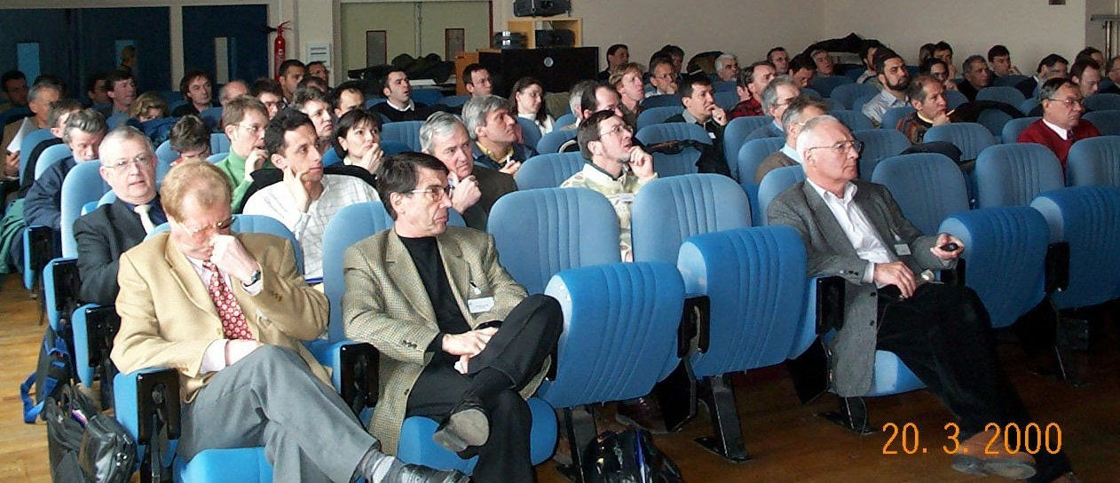
Roscoff 2000
Pour la quatrième édition des Journées, le nombre de participants (89 dont 9 étudiants pris en charge) est toujours en augmentation et 43 contributions orales ont été présentées.

Slide 18
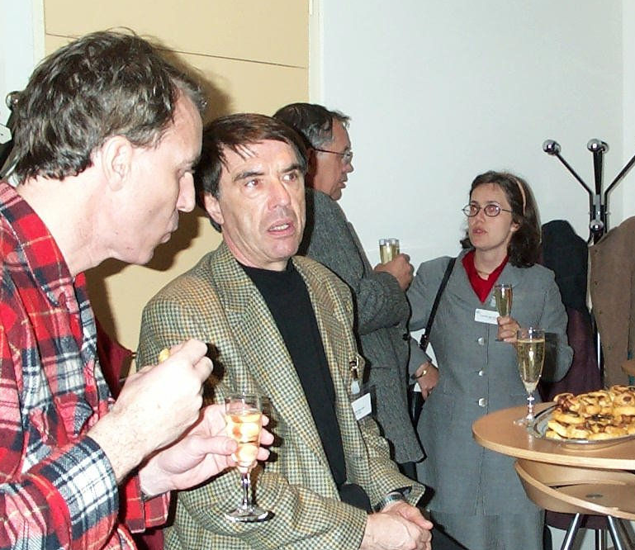
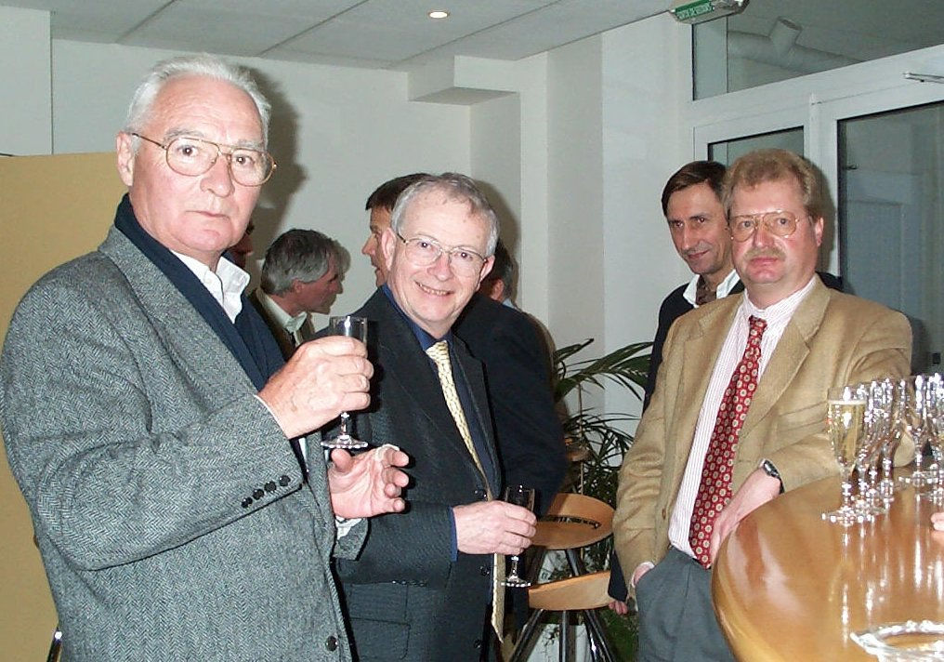
Roscoff 2000
Pour la quatrième édition des Journées, le nombre de participants (89 dont 9 étudiants pris en charge) est toujours en augmentation et 43 contributions orales ont été présentées.
Joël Le Duff (LAL), Eric Baron (Ganil), André Tkatchenko, Alex Mueller (IPNO)
Pascal Elleaume, Jean-Louis Laclare, Serge Joly, Marie-Emmanuelle Couprie

Slide 19
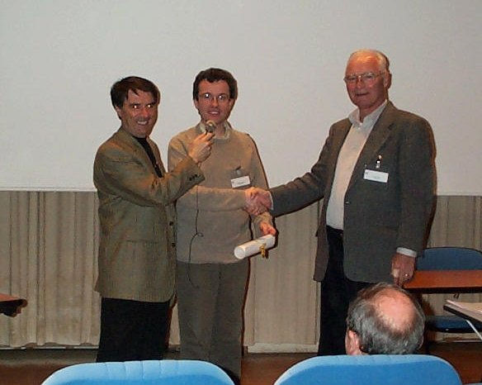
Roscoff 2000
Remise du prix de l’Interdivision à Christian TRAVIER pour ses travaux de recherche et développement sur les canons RF à électrons

Slide 20
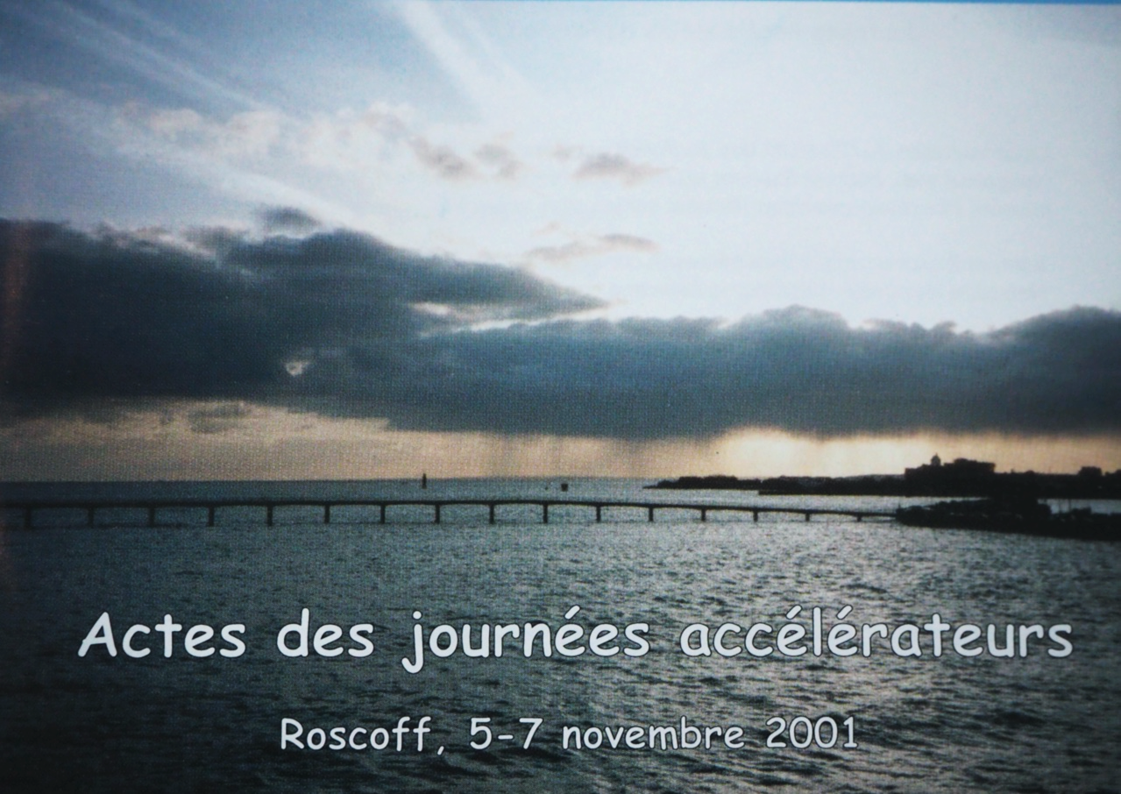
Roscoff 2001
A partir de 2001, on abandonne le rythme de 18 mois pour celui de 2 ans.
Un nombre encore croissant de participants : 97 inscrits dont un nombre très important d’industriels (16) mais un nombre très faible d’étudiants (3) pour 39 présentations orales.

Slide 21
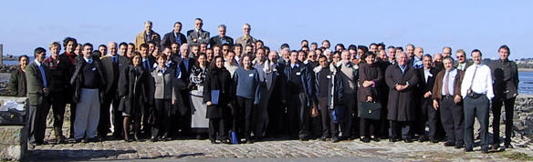
Roscoff 2001
A partir de 2001, on abandonne le rythme de 18 mois pour celui de 2 ans.
Un nombre encore croissant de participants : 97 inscrits dont un nombre très important d’industriels (16) mais un nombre très faible d’étudiants (3) pour 39 présentations orales.

Slide 22
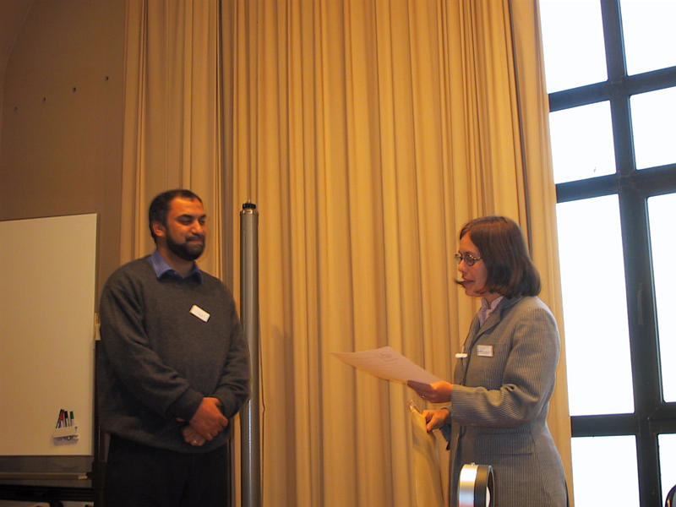
Roscoff 2001
Cette année, le prix de l'Interdivision Accélérateurs de la SFP a été attribué à Amor NADJI du LURE pour ses travaux, à la fois théoriques et expérimentaux, sur la physique des anneaux de stockage. Ce prix lui a été remis par M-E. COUPRIE, Présidente de l’Interdivision.

Slide 23
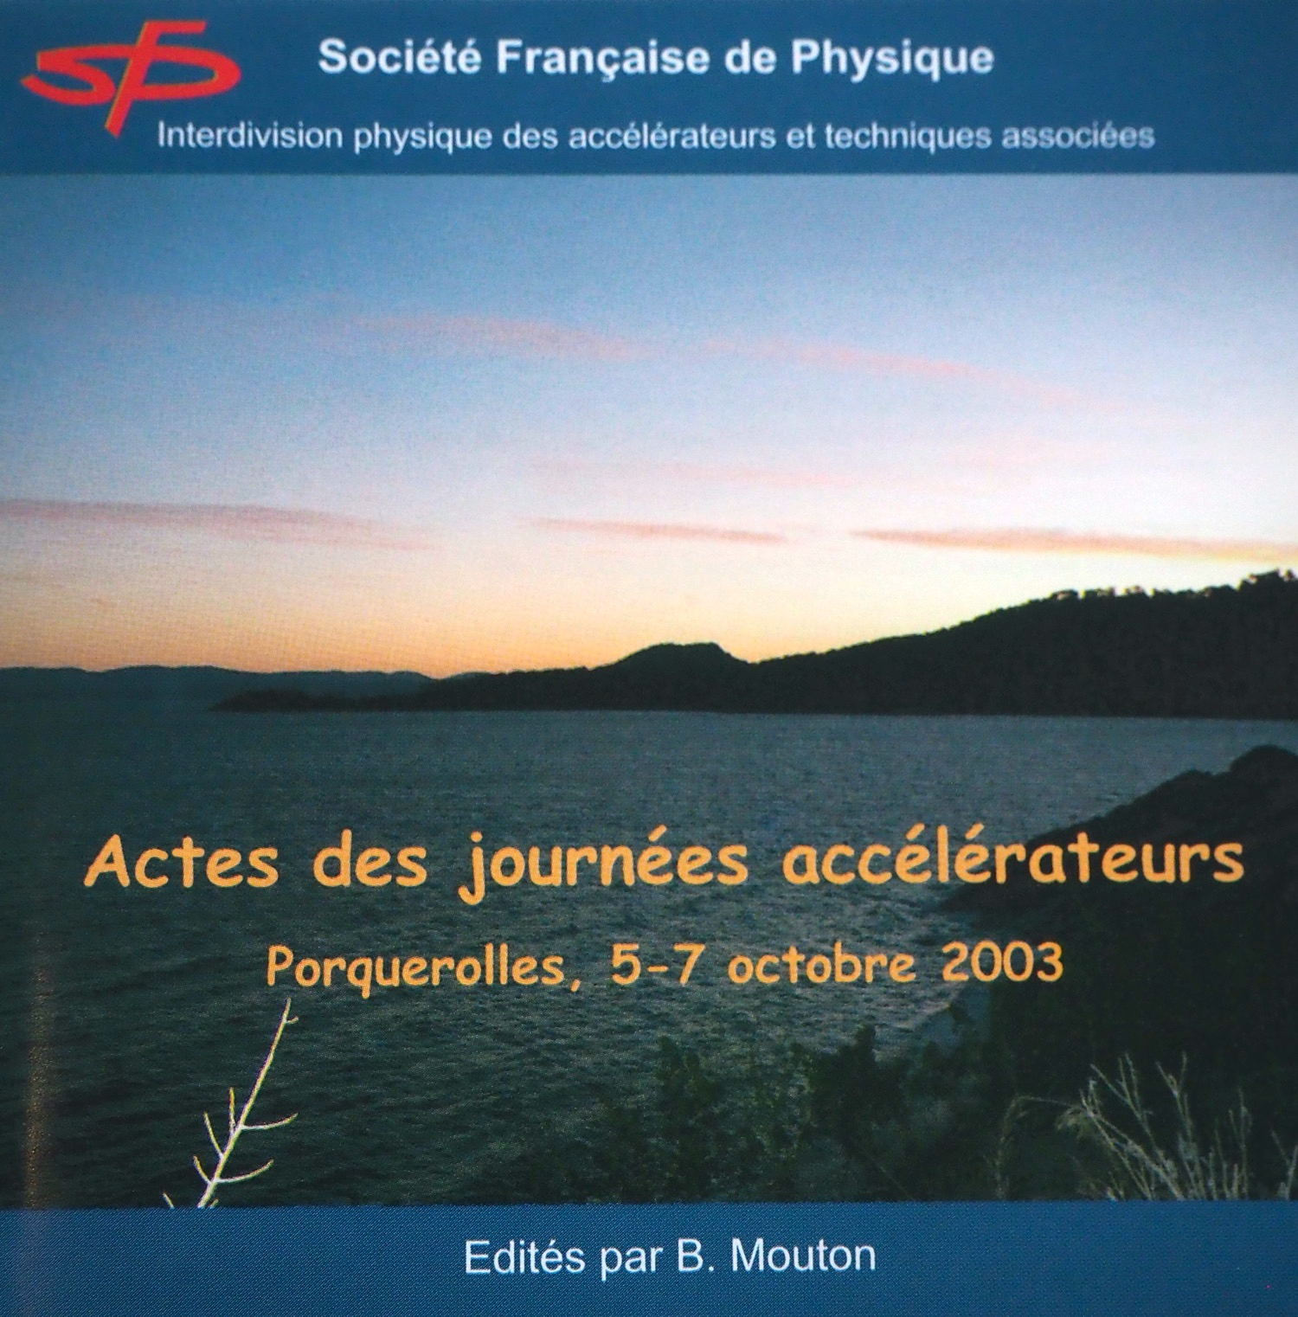
Porquerolles 2003
Pour la première fois, la participation a atteint la centaine, dont 7 étudiants, 49 contributions ont été présentées et 6 stands réservés par les 11 industriels.

Slide 24
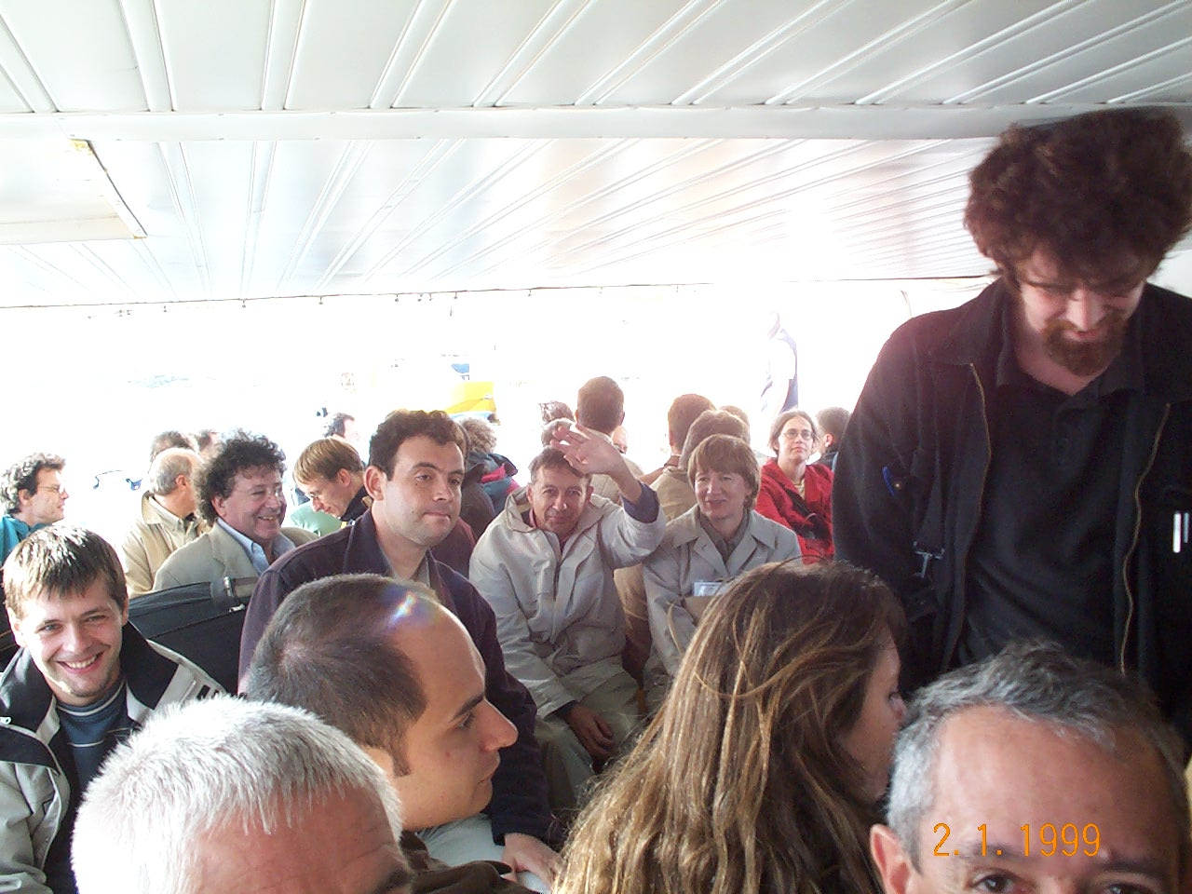
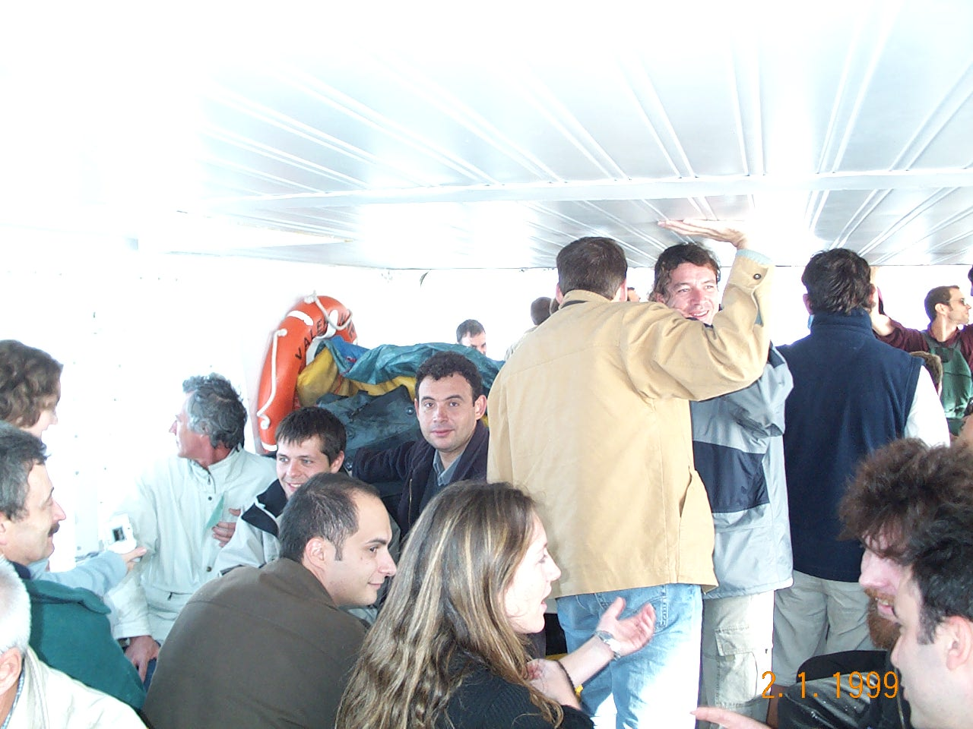
Porquerolles 2003
Pour la première fois, la participation a atteint la centaine, dont 7 étudiants, 49 contributions ont été présentées et 6 stands réservés par les 11 industriels.
Et on peut dire que la division a le pied marin !

Slide 25
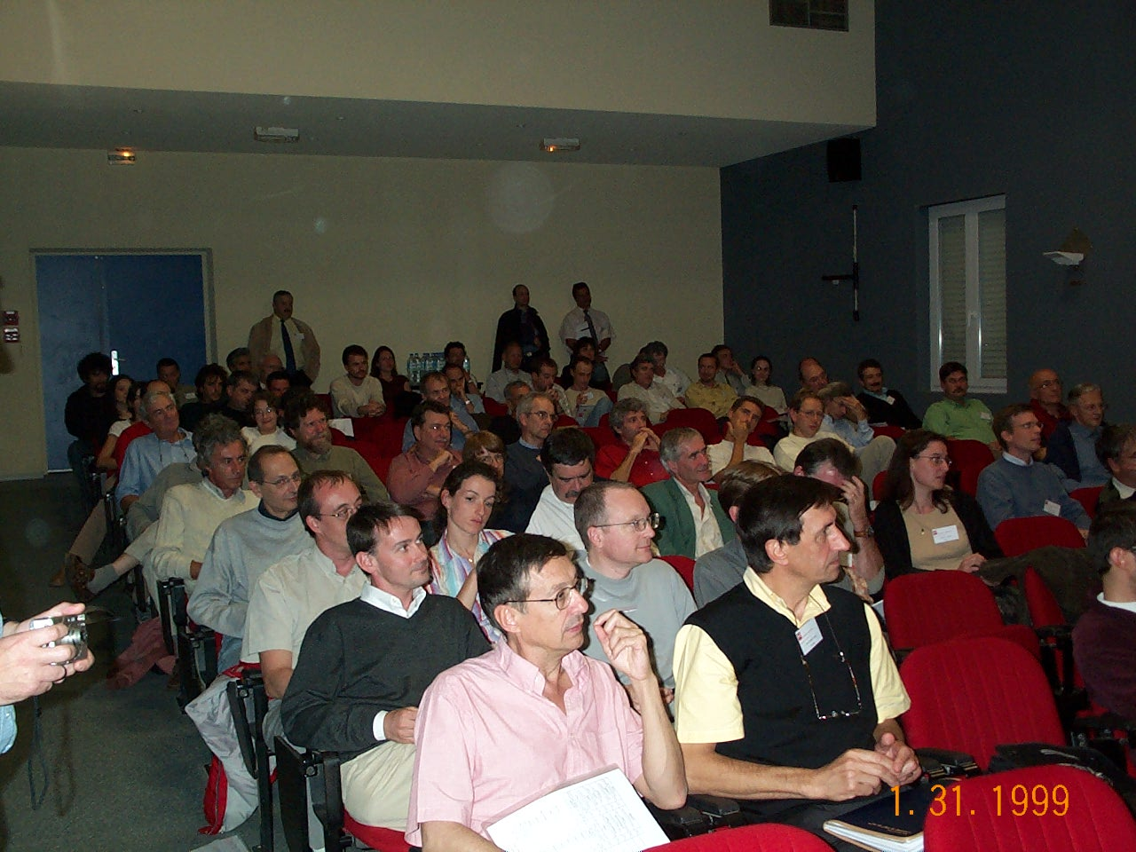
Porquerolles 2003

Slide 26
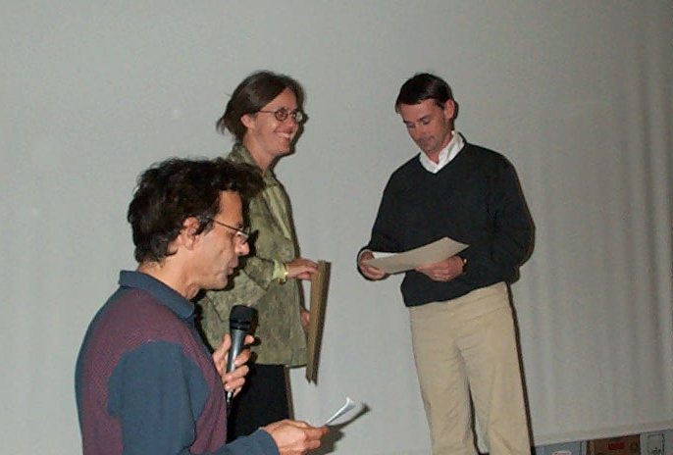
Porquerolles 2003
Le Prix Jean-Louis LACLARE a été attribué à Robin FERDINAND du GANIL pour l’ensemble de ses travaux, théoriques et expérimentaux, sur les principaux composants des accélérateurs de protons de puissance. Ce prix lui a été remis par M-E. COUPRIE (A. MONNIER au premier plan)

Slide 27
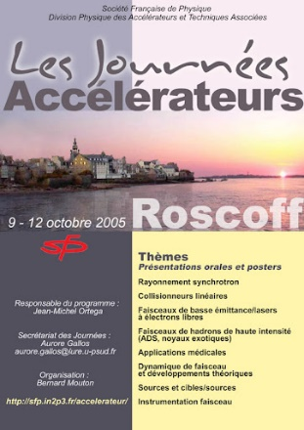
Roscoff 2005
L’année 2005, l’Année mondiale de la physique (AMP).

Slide 28
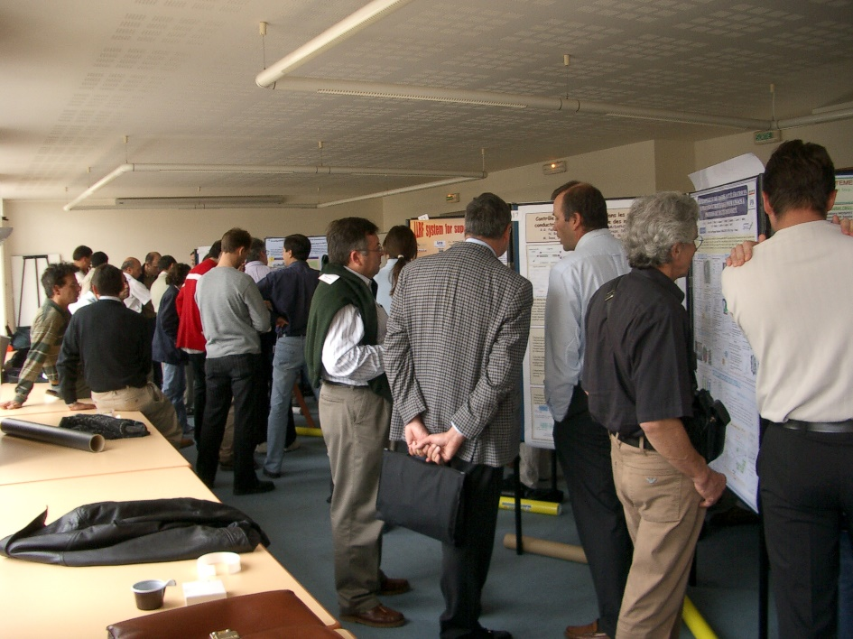
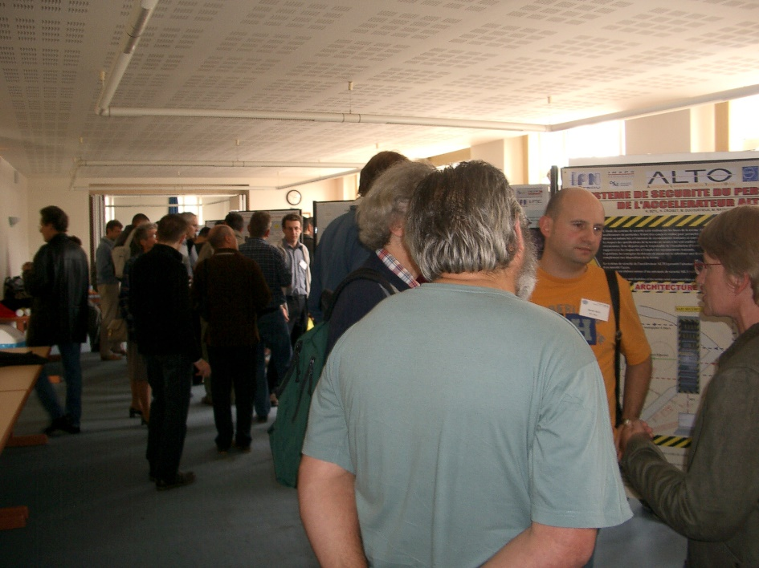
Roscoff 2005
La première année à accueillir une session posters : 24 posters. Une nouveauté très appréciée !

Slide 29
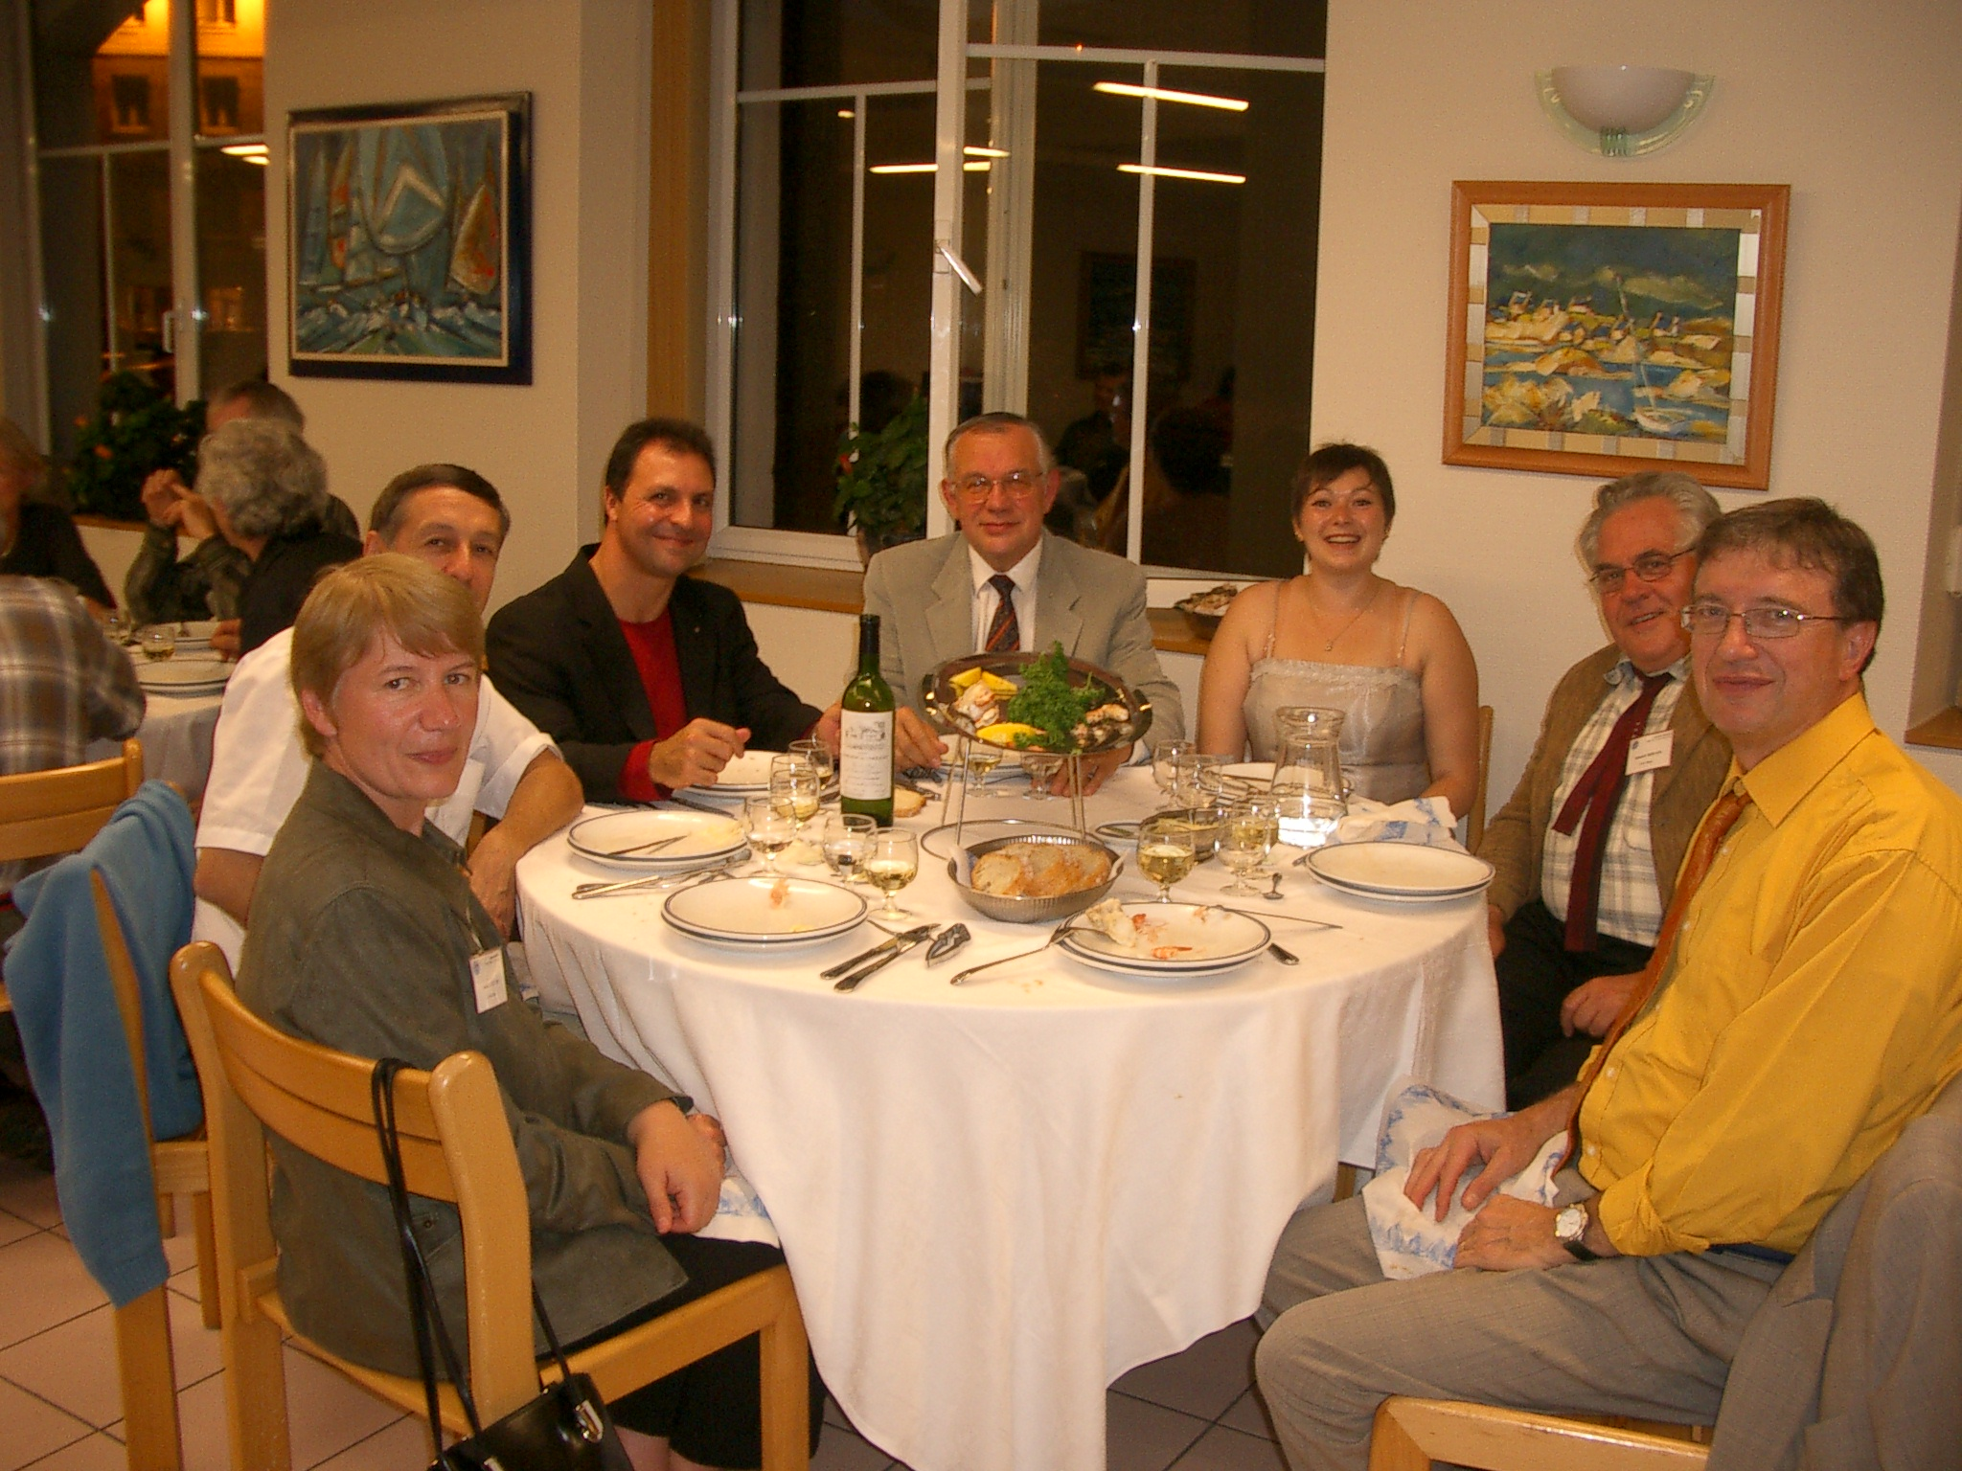
Roscoff 2005
Le Comité d’organisation des Journées avait fait le choix de 8 thèmes, ce qui a permis de structurer les Journées en 8 séances ou sessions, chacune étant introduite par un exposé de revue.
Roscoff, le 11 octobre 2005, de gauche à droite : Annick NGUYEN, Jean-Michel ORTEGA, Pierre MACCIONI, Serge JOLY, Aurore GALLOS, Bernard MOUTON et Thomas SALA.

Slide 30
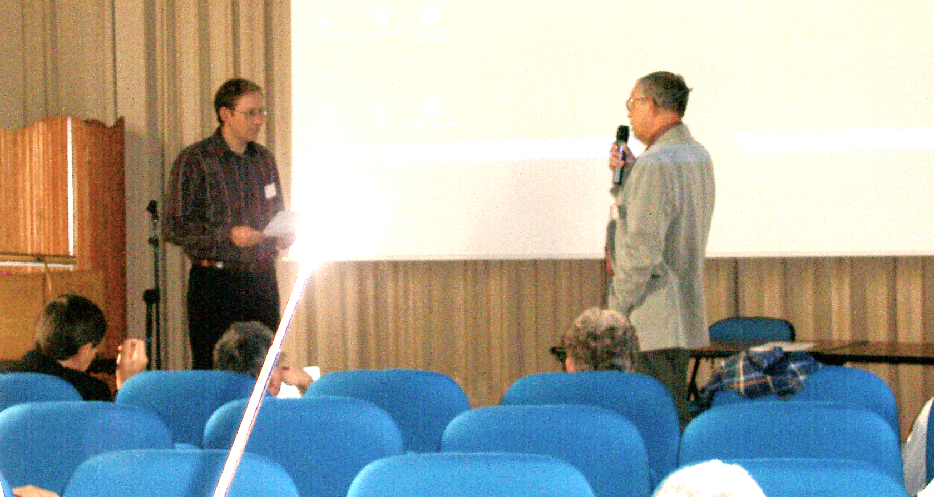
Roscoff 2005
Le prix Jean-Louis Laclare a été décerné à Nicolas Pichoff (DAM/Bruyères-le-Châtel) pour l’ensemble de ses travaux, essentiellement dans le domaine de la dynamique et du transport des faisceaux intenses de particules, appliqués à de nombreux projets ou des installations en fonctionnement. Ce Prix lui a été remis par Serge JOLY, Président de l’Interdivision.

Slide 31
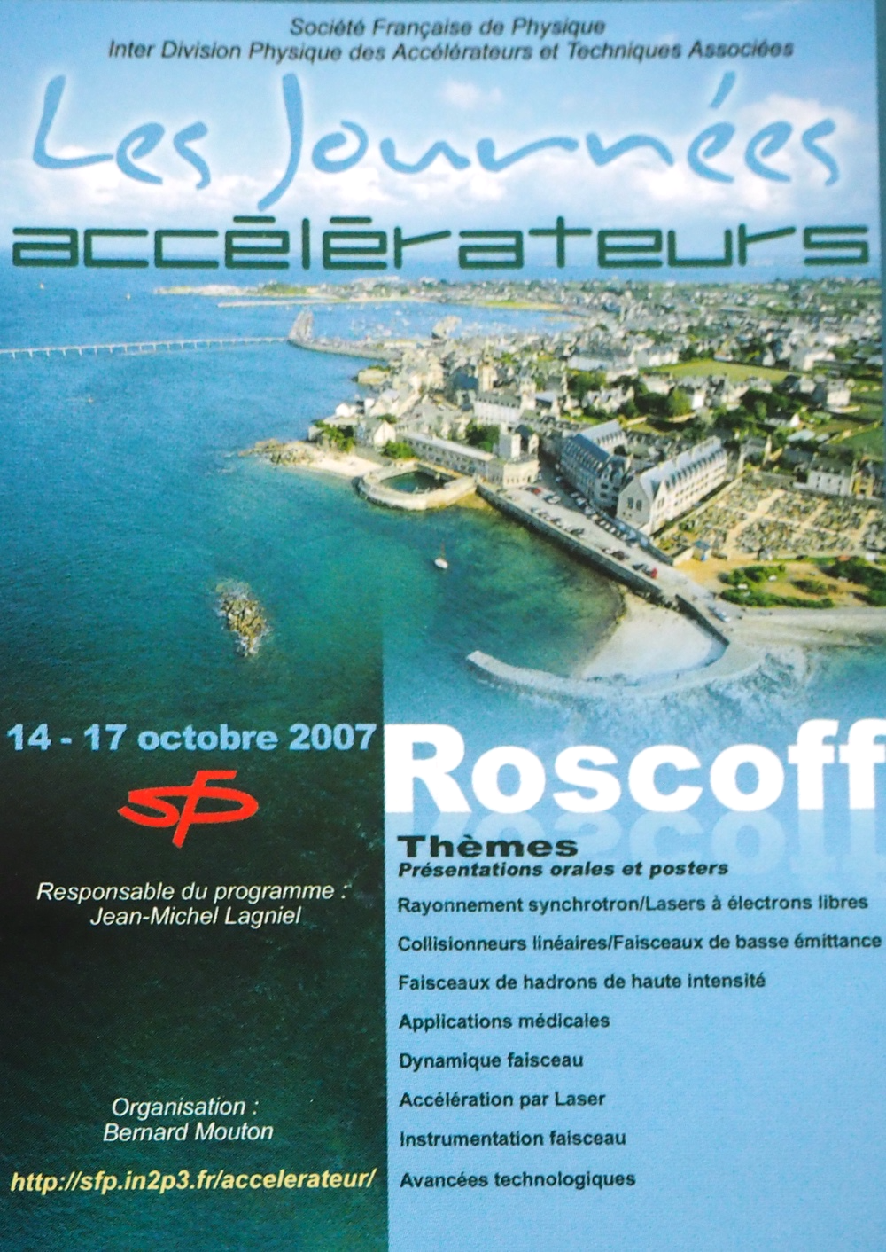
Roscoff 2007
Cette année, nous avons accueilli 116 participants.
Parmi les 18 participants venant de l’industrie, on relève les sociétés suivantes : Areva, Bergoz, Linac Technologies, Mecachrome, SDMS, Sominex, Sigmaphi, SCT, Thales, Vivirad, Pulse MC2.
Les conférences invitées ont permis de faire le point sur un certain nombre de grands projets : Synchrotron SOLEIL, collisionneur ILC (« International Linear Collider »), SPIRAL 2, IFMIF (« International Fusion Materials Irradiation Facility »), Hadronthérapie, Accélération par laser, Laser Megajoule, AEC (Laser à électrons libres),

Slide 32
Roscoff 2007
Le Prix Jean-Louis LACLARE a été attribué à Laurent NADOLSKI du Synchrotron SOLEIL pour ses travaux sur la mise au point de techniques sophistiquées ayant permis le commissioning rapide de SOLEIL. Ce prix lui a été remis par J-M. ORTEGA, Président de l’Interdivision.

Slide 33
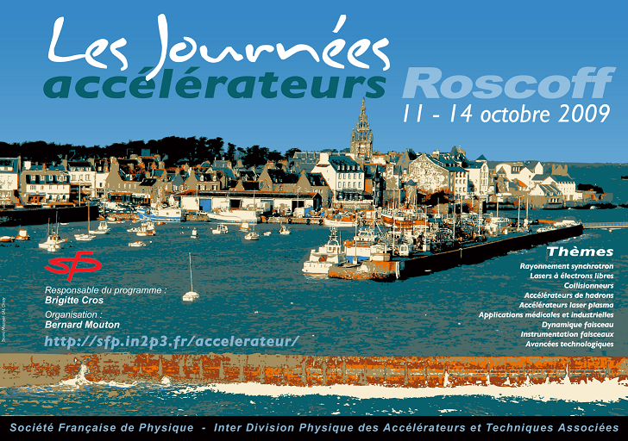
Roscoff 2009
Lors des Journées Accélérateurs de 2009, les participants ont exprimé le souhait de pouvoir se réunir les années paires, ce qui a conduit aux Rencontres Accélérateurs. Les premières Rencontre ont eu lieu le 20 octobre 2010 sur le site de l’installation SOLEIL à l’Orme des Merisiers.

Slide 34
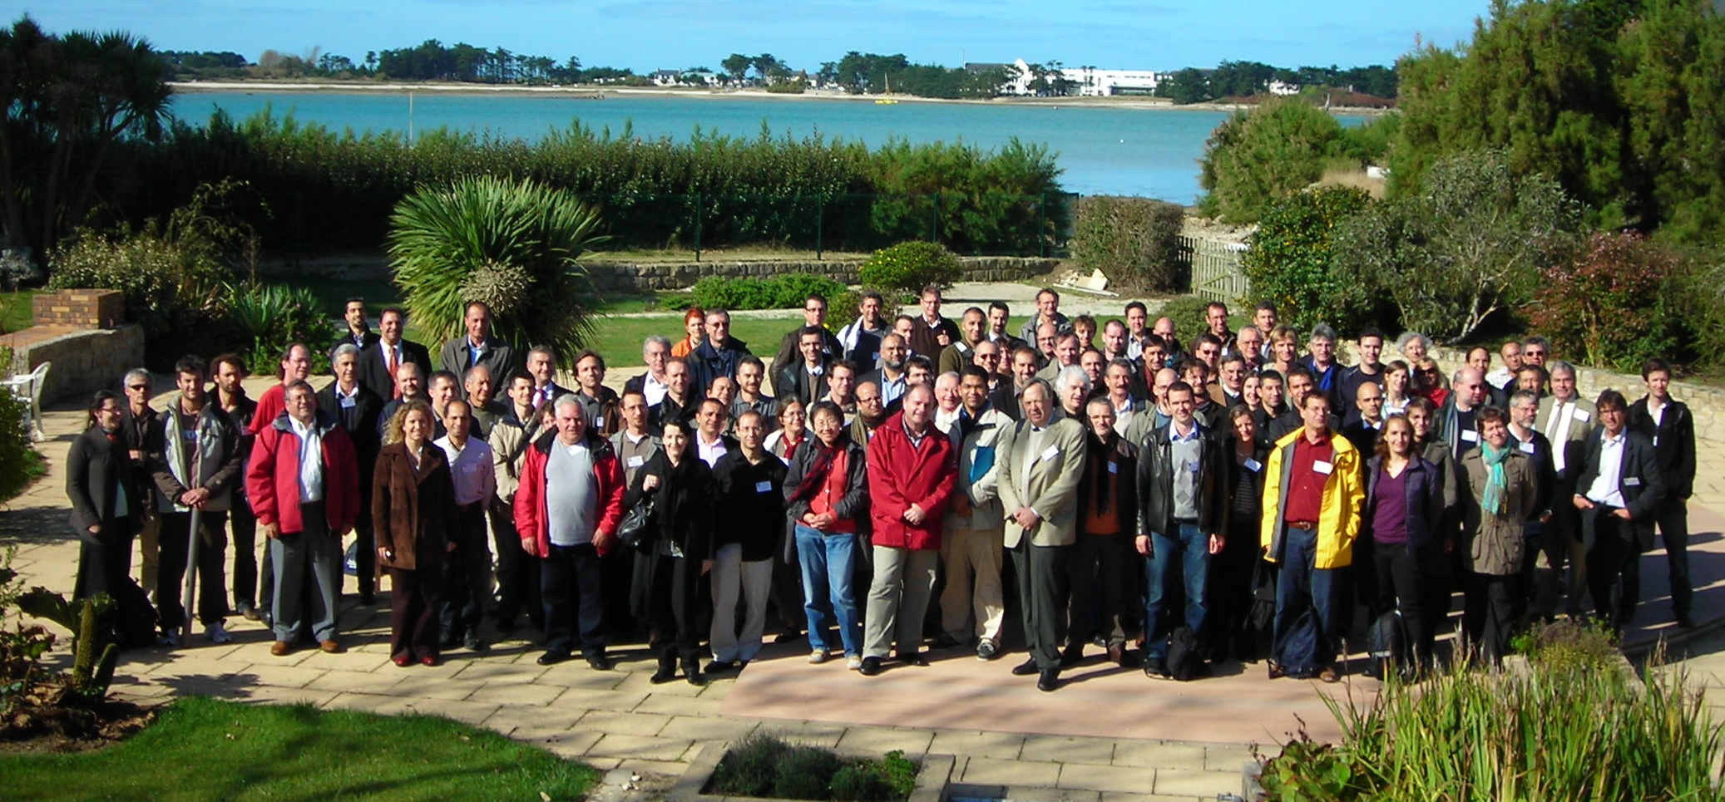
Roscoff 2009
Lors des Journées Accélérateurs de 2009, les participants ont exprimé le souhait de pouvoir se réunir les années paires, ce qui a conduit aux Rencontres Accélérateurs. Les premières Rencontre ont eu lieu le 20 octobre 2010 sur le site de l’installation SOLEIL à l’Orme des Merisiers.

Slide 35
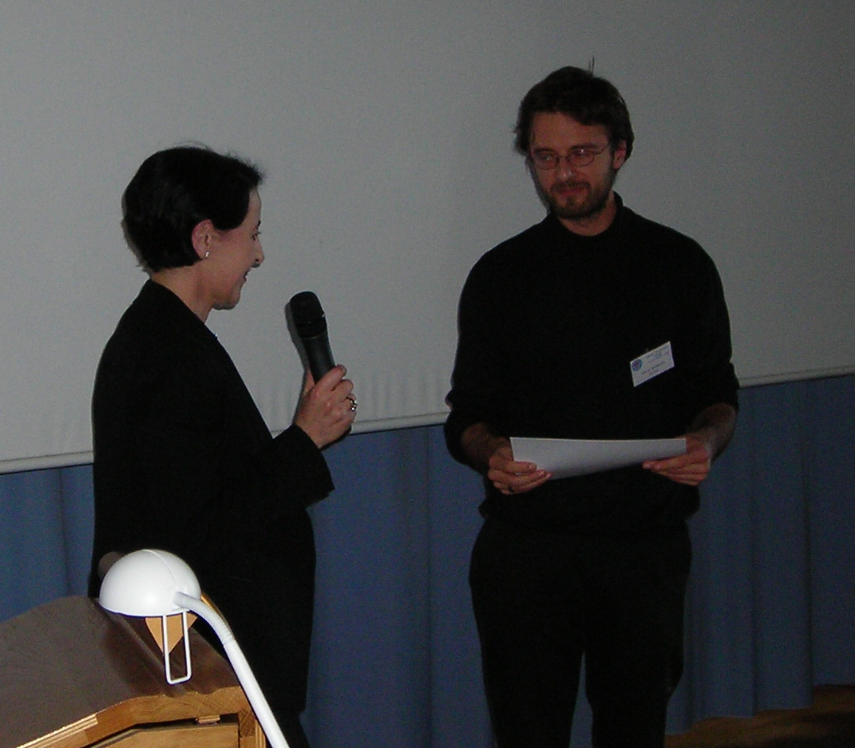
Roscoff 2009
C’est Jean-Luc BIARROTTE qui reçoit le prix Jean-Louis Laclare lors de l’édition 2009 des Journées Accélérateurs, pour son expertise de premier plan dans la conception des accélérateurs linéaires de forte puissance. Sa principale activité portait sur l’étude de l’accélérateur du projet EURISOL et sur la définition de systèmes hybrides « Accelerator Driven Systems » pour la transmutation des déchets nucléaires à vie longue. Il participait aussi à la définition du linac de SPIRAL 2.

Slide 36
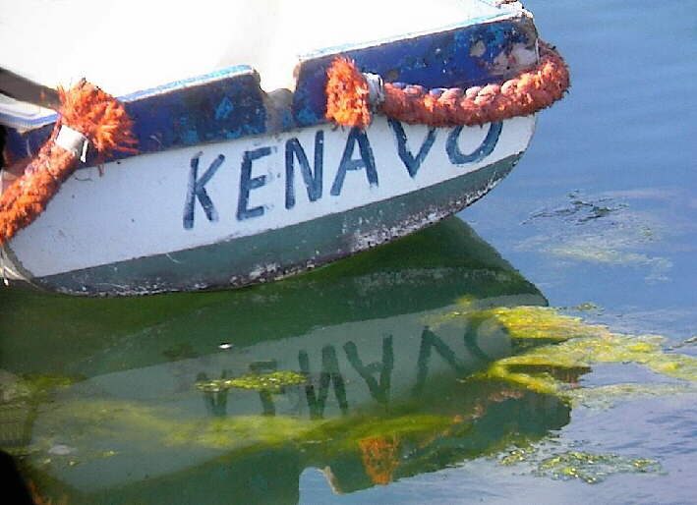
A partir de 2009, les Journées vont alterner avec les Rencontres.
Alors : BON VENT AUX JOURNEES ACCELERATEURS DE ROSCOFF !
Et : LONGUE VIE AUX RENCONTRES ACCELERATEURS !

Slide 37
